Slide 1
Trabajo SGE
RRHH
Miguel Ángel Freeman
Darío Saiz Rubio

Slide 2
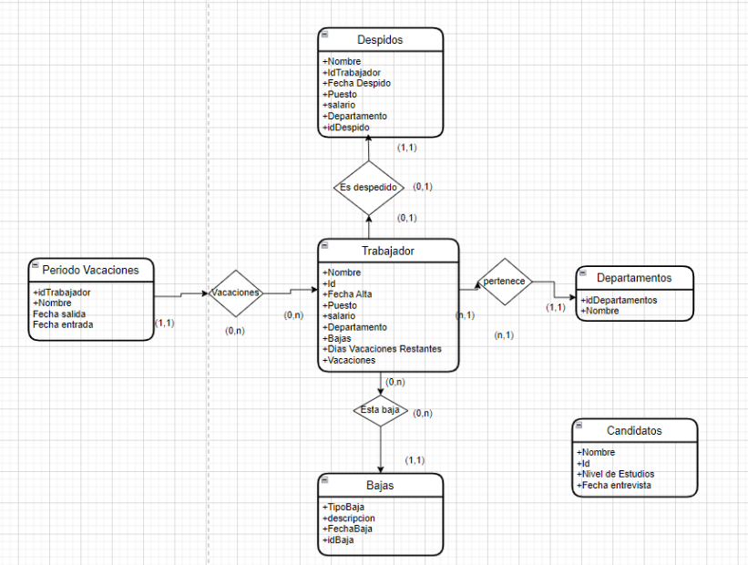

Slide 3
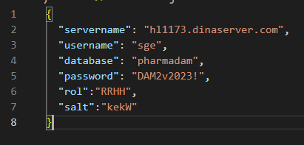
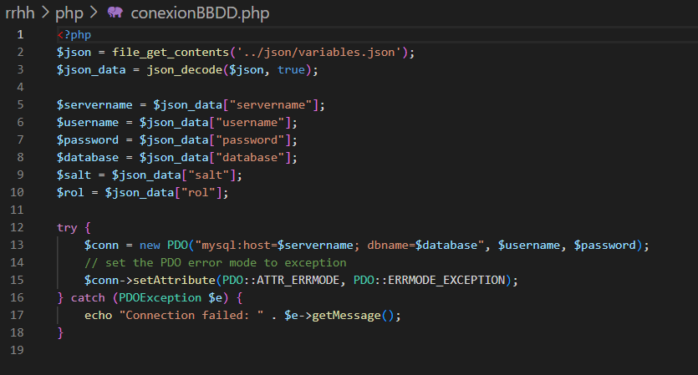
Conexión a la BBDD

Slide 4
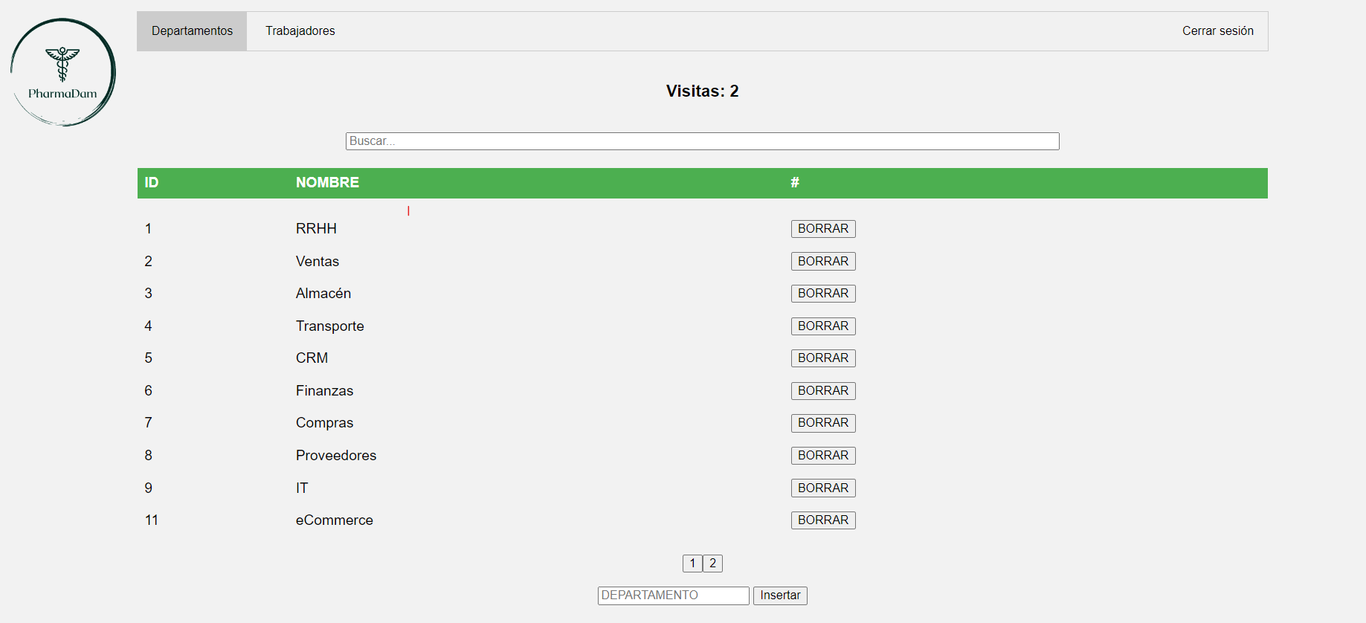
PÁGINA PRINCIPAL

Slide 5
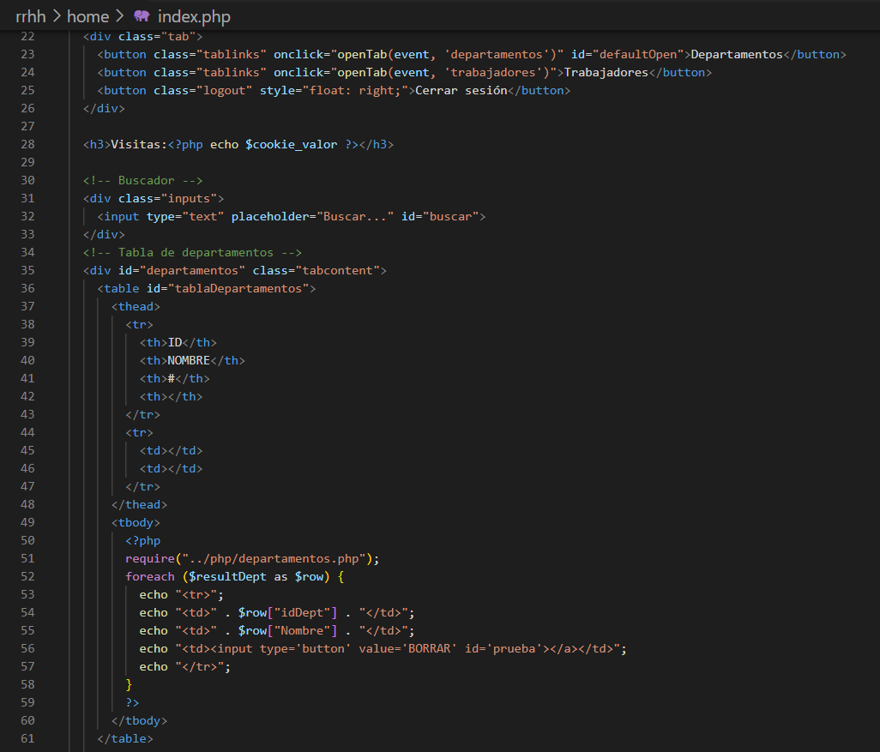
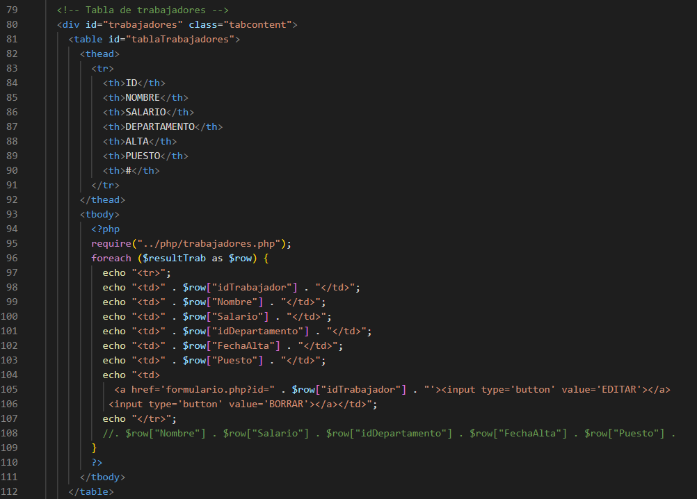
CREACIÓN DE TABLAS

Slide 6
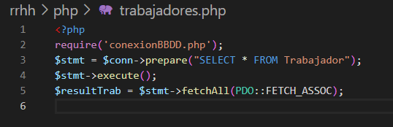
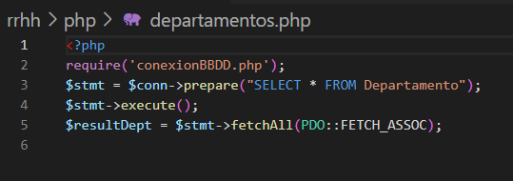
CRUD DE TABLAS

Slide 7

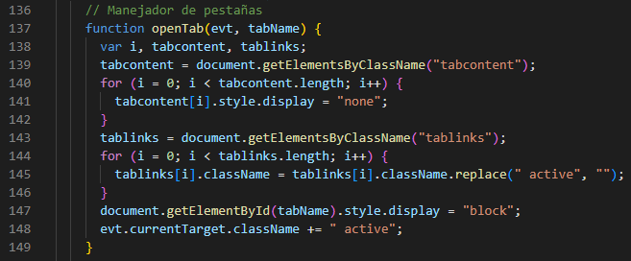
MANEJADOR DE PESTAÑAS
Tenemos dos pestañas y cada una muestra una tabla diferente de la base de datos:
El código que controla las pestañas es:

Slide 8
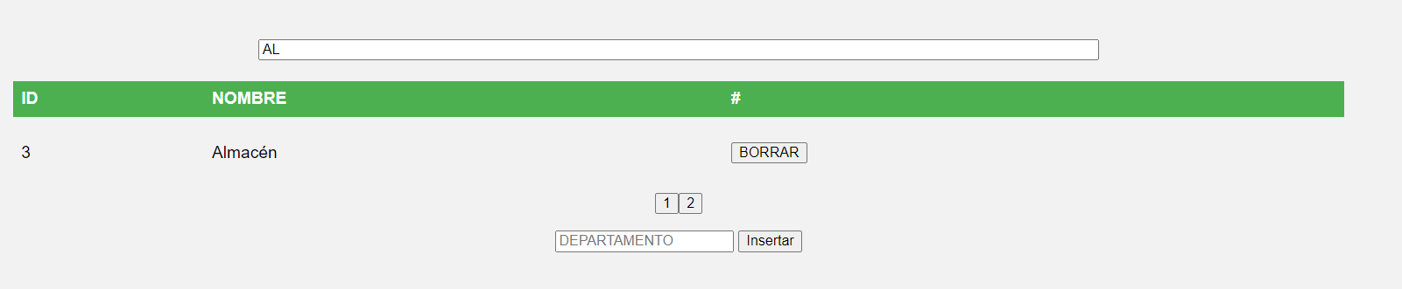
BUSCADOR EN TABLAS
Buscador de texto que encuentra resultados.

Slide 9
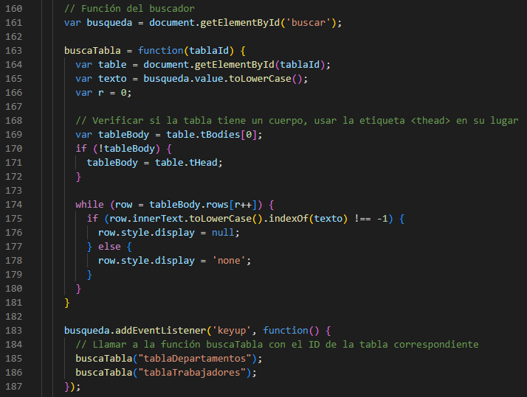
CÓDIGO DEL BUSCADOR

Slide 10
FUNCION INSERTAR
Debajo de cada tabla hemos creado un botón y unos campos para insertar tanto trabajadores como departamentos.

Slide 11
CÓDIGO FUNCIÓN INSERTAR
Cogeremos de ejemplo el del trabajador, ya que es prácticamente igual el de departamento:

Slide 12
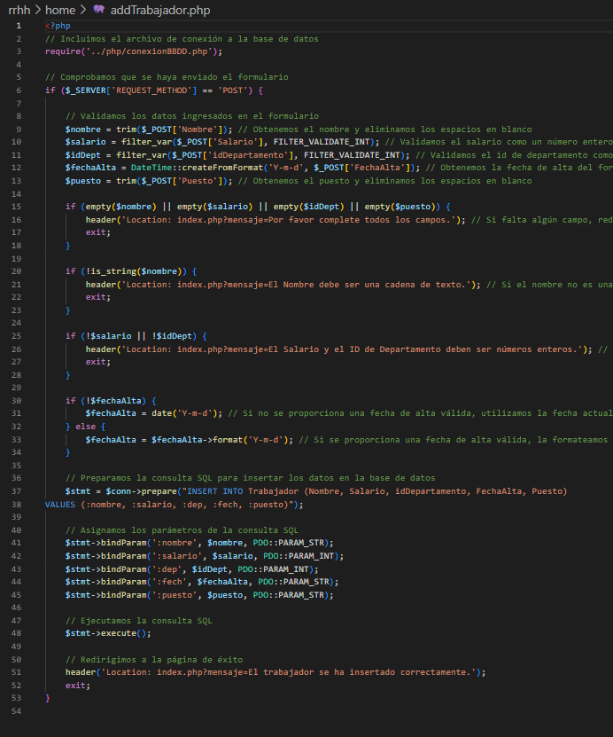

Slide 13
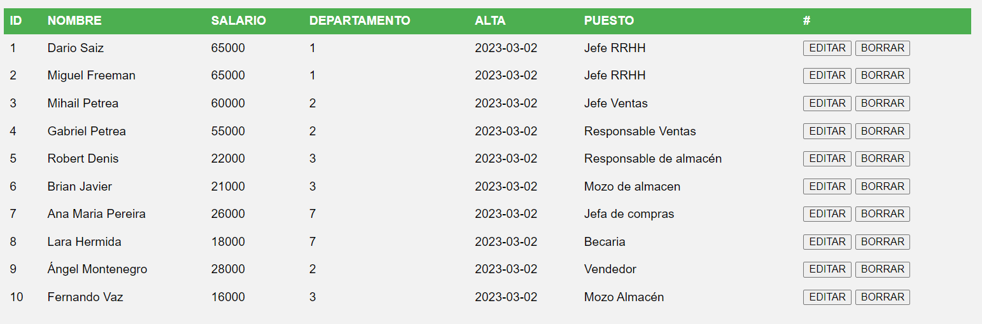
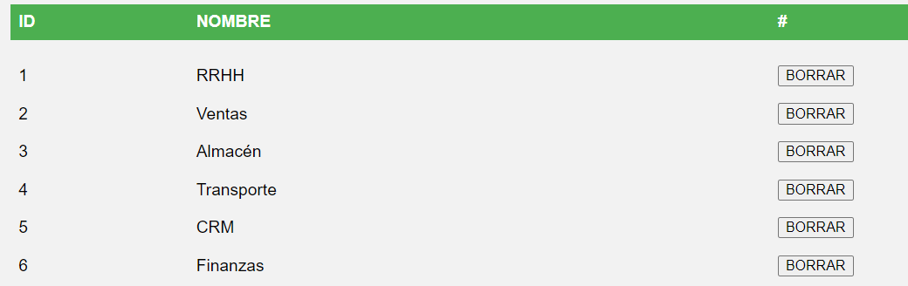
FUNCIÓN BORRAR Y EDITAR

Slide 14
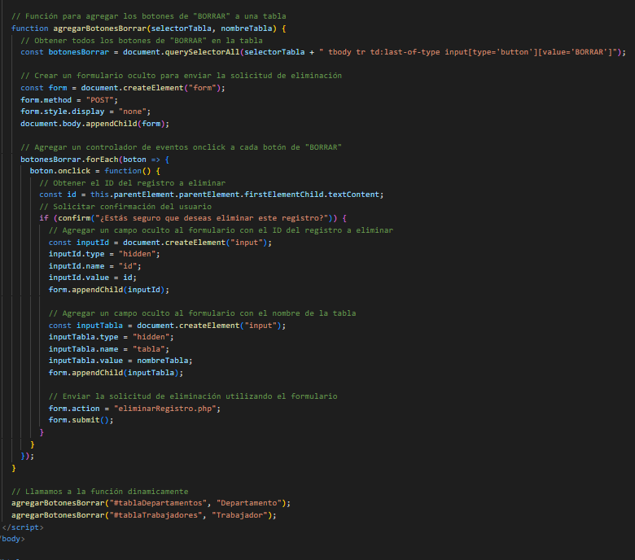
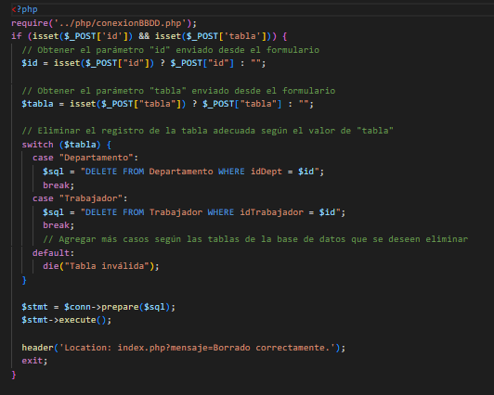

Slide 15
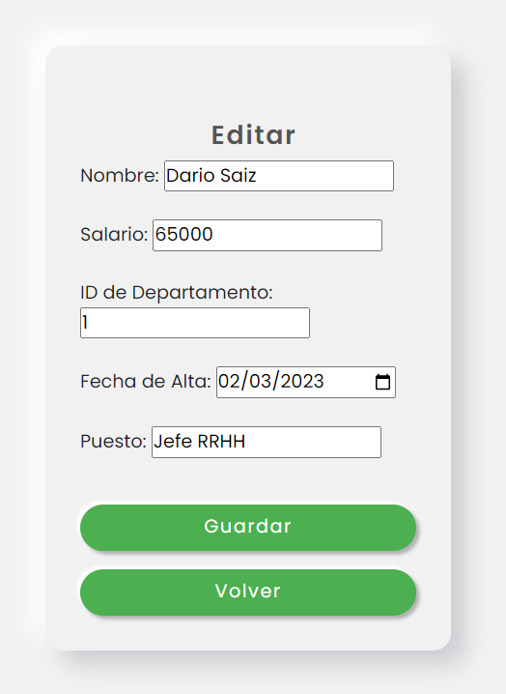
En editar se recogen los datos del formulario y se aplican.

Slide 16
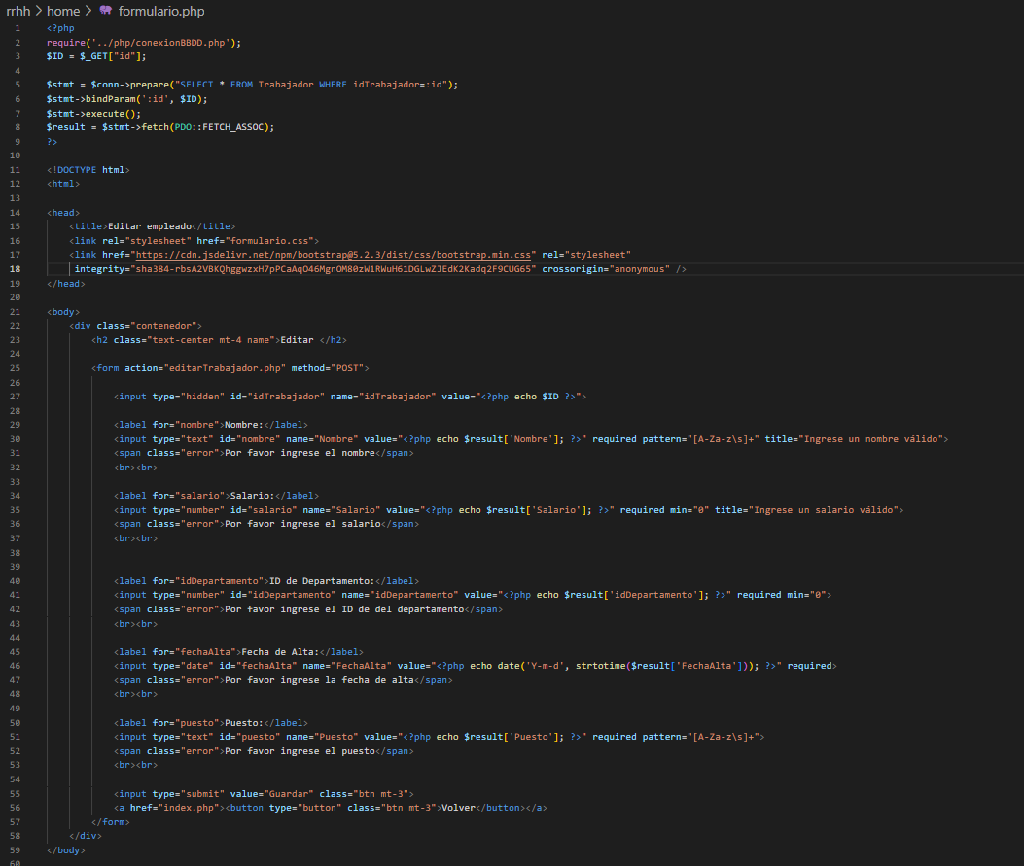

Slide 17
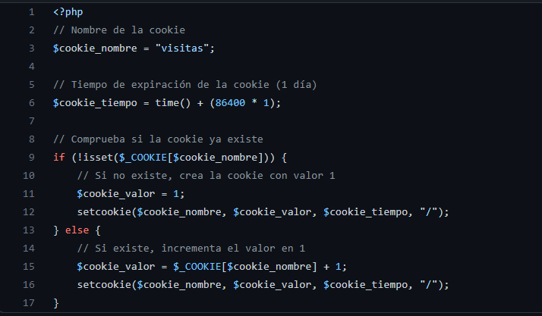
COOKIES

Slide 18
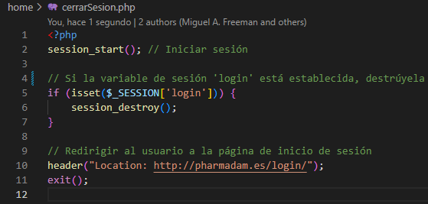
CERRAR SESIÓN

